Slide 1
Manejo de Excepciones
IES Rosa chacel

Slide 2
Concepto
Una excepción es un error (fallo del programa) que ocurre en tiempo de ejecución
Cuando un error ocurre, lo más normal es que se detenga el programa y se proporcione un mensaje que explique el fallo
Java proporciona un mecanismo para controlar situaciones que normalmente provocarían la interrupción de ejecución, permitiendo gestionar él comportamiento del programa en caso de error

Slide 3
Manejo de errores “pesimista”
Una forma para evitar los errores, consiste en proteger las zonas peligrosas usando if que aseguren que los datos sean los adecuados.
Este enfoque tiene dos problemas
Es difícil prever todos los posibles fallos
Si los datos son correctos, estoy sobrecargando el programa con if “innecesarios”

Slide 4
Manejo de excepciones “optimista”
Se asume que la mayoría de las veces el código “peligroso” no provocará fallos. En el caso en que un error ocurra, se ejecuta una porción de código extra en lugar de parar la ejecución.
Para esto en java se protege el código potencialmente peligroso usando una estructura try-catch
try{ //código que puede causar errores } catch (Exception e){
//código que se ejecuta si un error ocurre
}

Slide 5
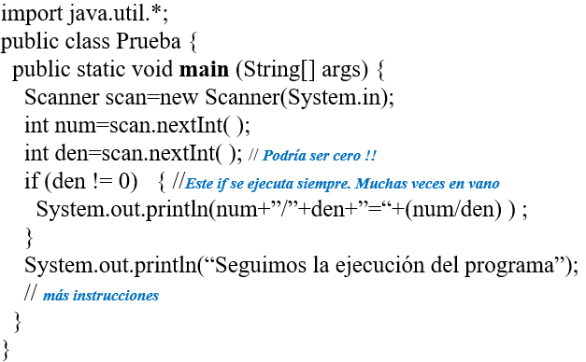
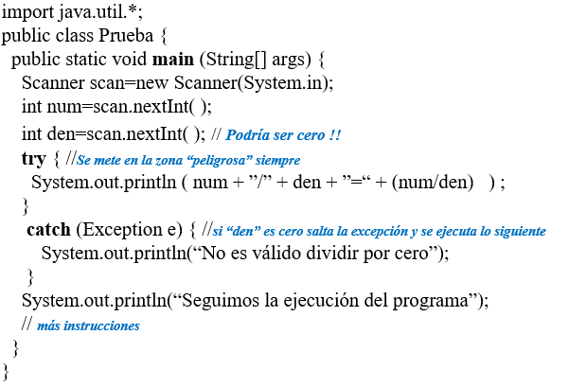
Pesimista vs optimista

Slide 6
Clase exception
Cuando hay una excepción, la JVM crea un objeto de la clase Exception (o un objeto de una clase que hereda de ella).
En este objeto se guarda la información relevante del error: quien lo ha producido, cuándo, qué ha causado el error…
Un mismo código “peligroso” podría causar distintos tipos de excepciones. La JVM creará un objecto de la subclase más apropiada
NullPointerException
NumberFormatException
IOException

Slide 7
Manejo de exceptiones fino
Para cada bloque try, podemos escribir un bloque "catch" para cada excepción de naturaleza diferente sea capaz de producir, de esta manera, trataremos excepciones diferentes de maneras diferentes.
Si no nos interesa manejarlas de forma diferente podemos capturar una sola excepción de la clase Exception, que "encajará" con cualquiera que se produzca.
Adicionalmente, se puede escribir detrás de los catch un bloque "finally", que se ejecutará siempre

Slide 8
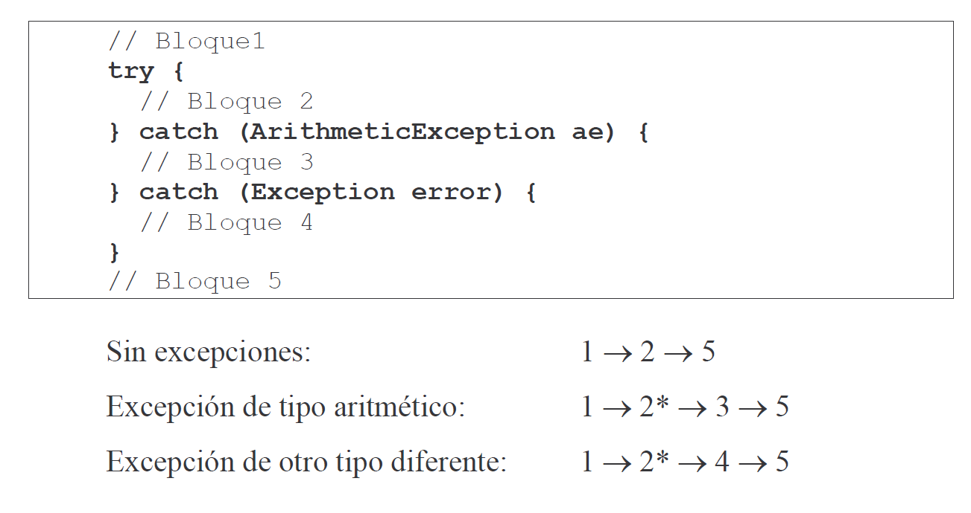
EL ORDEN ES IMPORTANTE

Slide 9
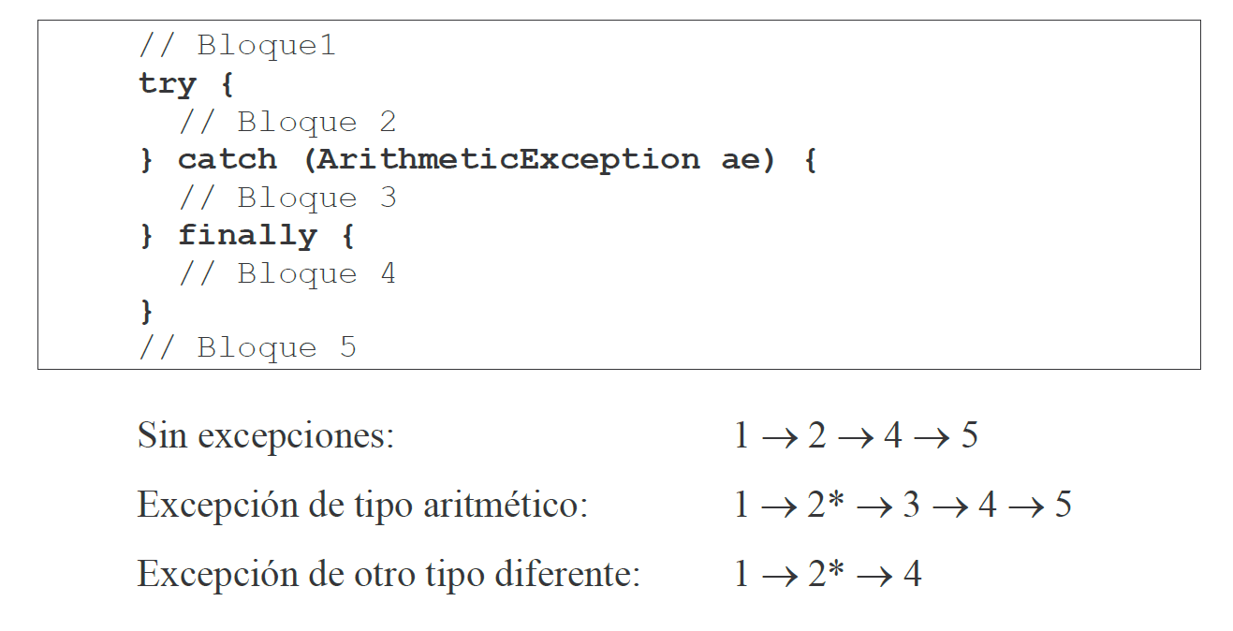

Slide 10
Métodos de Exception
getMessage():String: devuelve un String que sugiere la razón por la que ha ocurrido la excepción.
toString():String: devuelve la clase de la excepción concatenada con el String que devuelve getMessage()
Exception(String): constructor de la clase que sirve para crear una excepción con un mensaje personalizado (el que devuelve getMessage )
printStackTrace(): muestra por pantalla la cadena de excepciones que han llevado al lanzamiento de ésta

Slide 11
Lanzar excepciones
Hasta ahora sabíamos cómo se "capturaban" las excepciones (con un bloque catch).
Se pueden lanzar excepciones con el comando
throw <objetoException>
El objeto que se le pasa a throw tiene que ser de la clase Exception o de cualquier subclase que la "extienda" (incluyendo excepciones personalizadas que veremos a continuación)

Slide 12
throw
Se sale inmediatamente del bloque de código actual
Si el bloque tiene asociada una cláusula catch adecuada para el tipo de la excepción generada, se ejecuta el cuerpo de la cláusula catch.
Si no, se sale inmediatamente del bloque (o método) dentro del cual está el bloque en el que se produjo la excepción y se busca una cláusula catch apropiada.
El proceso continúa hasta llegar al método main de la aplicación. Si ahí tampoco existe una cláusula catch adecuada, la máquina virtual Java finaliza su ejecución con un mensaje de error

Slide 13
tHROWS
Si en el código de un método f() se lanza una excepción de la clase E, en el prototipo del método debemos indicarlo con la palabra reservada throws
p.ej. public void f() throws E
Esto sirve para que potenciales usuarios de f() sepan a qué atenerse
Si un método lanza más de un tipo de excepciones se indicarán detrás de "throws" separadas por comas
public void f() throws E1, E2, E3, ....

Slide 14
LANZAR eXCEPCIONES
Cuando en un código utilizamos métodos que lanzan potencialmente excepciones (es decir que en su prototipo tengan "throws", estamos obligados a hacer una de estas dos cosas:
Proteger la llamada a dicho método con un bloque try...catch
Indicar en el prototipo del método invocante que puede lanzar una excepción (utilizando la palabra reservada throws)
Esto delega la responsabilidad del manejo a otras clases invocantes, y de ahí viene el sentido de printStackTrace() que muestra toda esta cadena de llamadas
Si la Exception lanzada es hija de RuntimeException, no es necesario manejarla

Slide 15
Jerarquia de excepciones
Throwable (cualquier error)
Error: errores graves, que no deberían ser manejados
Ej: VirtualMachineError, AssertionError
Exception: errores "manejables" o recuperables
RunTimeException: errores habituales de ejecución que no estamos obligados a declarar su manejo o vigilancia, debido al costo computacional que supondría esto.
Ej: ArithmeticException, IndexOutOfBoundsException, NullPointerException
El resto: excepciones que obligan a que quien use código que las pueda lanzar: las maneje o "avise" a los demás (mediante una claúsula "throws").
Ej: CertificateException, CloneNotSupportedException...

Slide 16
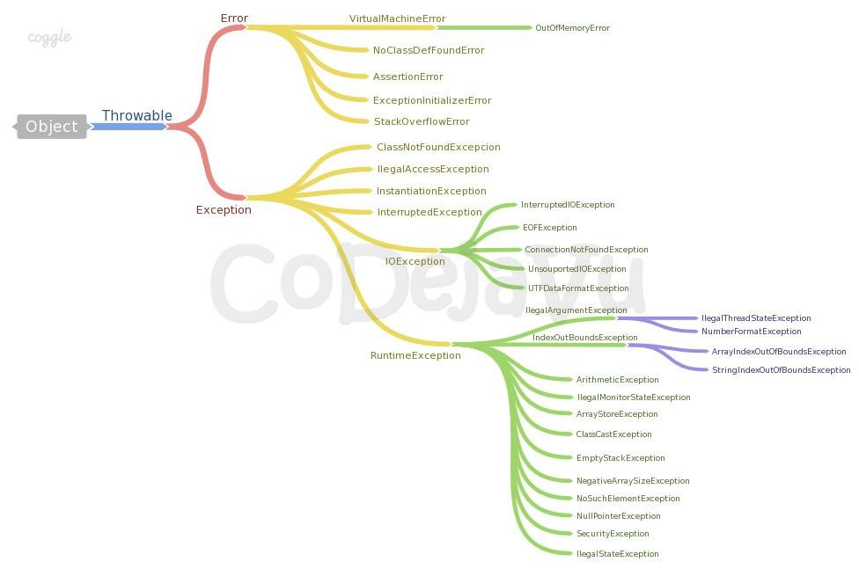

Slide 17
Excepciones personalizadas
Para crear nuevas situaciones excepcionales, no previstas por JAVA o que sólo tienen sentido en nuestro código, basta con heredar de Throwable o de alguna de sus "hijas".
public class MiException extends Exception { ... }
Lo que se suele hacer cuando se crea una excepción personalizada es crear un constructor del estilo:
public MiException(String s) {super(s);}
De esta forma se puedan crear objetos de esta clase con un mensaje personalizado (el asociado a getMessage() )

Slide 18
